Slide 1
IDEJNO RJEŠENJE REVERZIBILNE HIDROELEKTRANE NA SKADARSKOM JEZERU
Željko Đurišić ¹
Katarina Selenić ¹
Vladan Durković ^{1,2}
Nebojša Arsenijević ³
Elektrotehnički fakultet u Beogradu, Univerzitet u Beogradu
Elektrotehnički fakultet u Podgorici, Univerzitet Crne Gore
IFC – World Bank Group, Turska

Slide 2
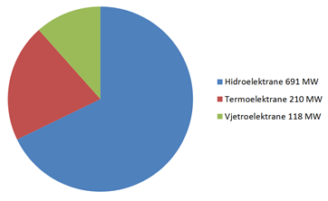
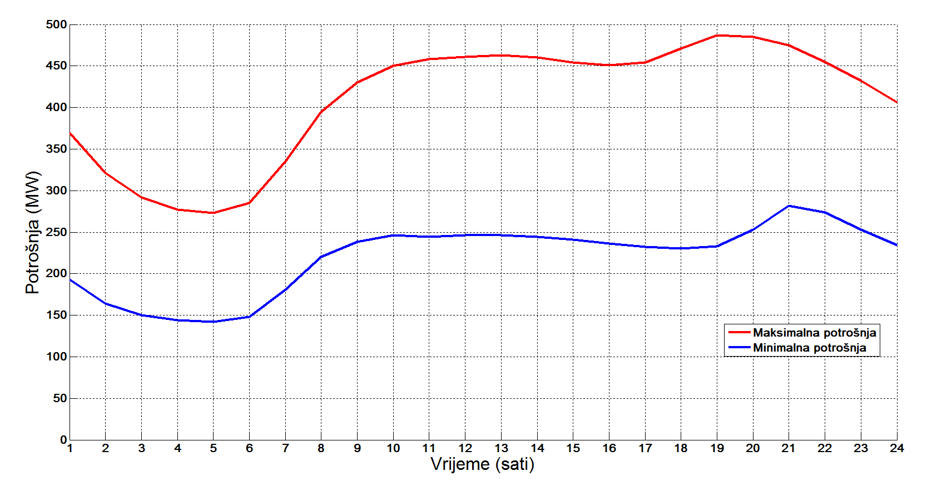
Karakteristike CG EES
Struktura proizvodnih
kapaciteta EES CG
Dnevni dijagram potrošnje el. energije za dane sa max i min potrošnjom
VE: Gvozd (50 MW) i Brajići (75 MW)
SE: Briska Gora (230 MW)
Relativno mala potrošnja, ali varijabilna (na dnevnom i sezonskom nivou)!
Neophodna gradnja novih balansnih izvora!

Slide 3
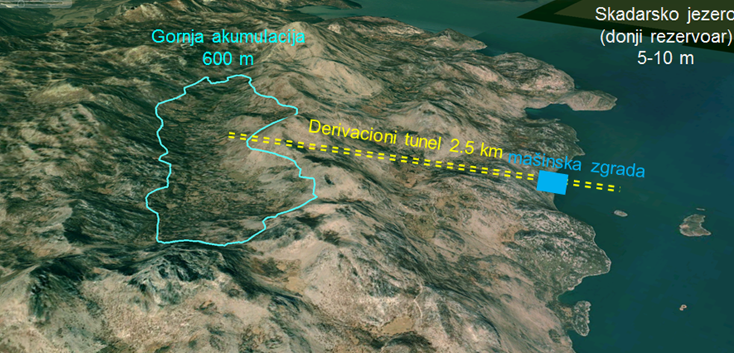
Koncept RHE na Skadarskom jezeru

Slide 4
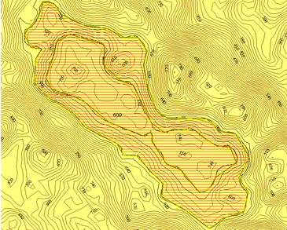
Gornja akumulacija RHE - Dedići
Kota gornje vode – 600m
Kota donje vode – 550m
Površina jezera pri maksimalnoj
radnoj zapremini 3.3 km²
Površina jezera pri minimalnoj
radnoj zapremini 1.2 km²
Zapremina jezera je oko 80·10⁶ m³
Neto pad 570 m
Topografska mapa terena sa naznačenim izohipsama pri minimalnoj i maksimalnoj radnoj zapremini
P [kW]=10·H·Q
T_{pr}=V/(3600·Q)
W=P·T_{pr}=120 GWh
Snaga RHE - 400MW
Detaljna studija broja gen. jedinica i njhovih snaga shodno potrebama EES

Slide 5
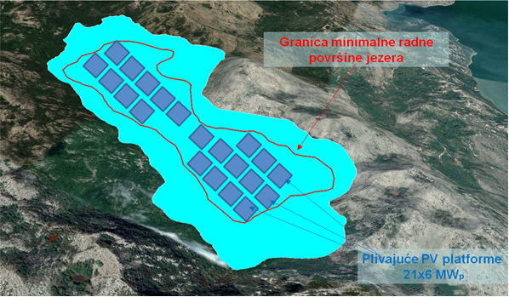
Gornja akumulacija - PFN
Snaga PFN elektrane definisana minimalnom površinom jezera
Manje zagrijavanje
Veća efikasnost PFN u odnosu na FN izgrađene na kopnu
Nagibni ugao PV panela je 12⁰
21 plivajuća platforma po 6MWp = 126 MWp

Slide 6
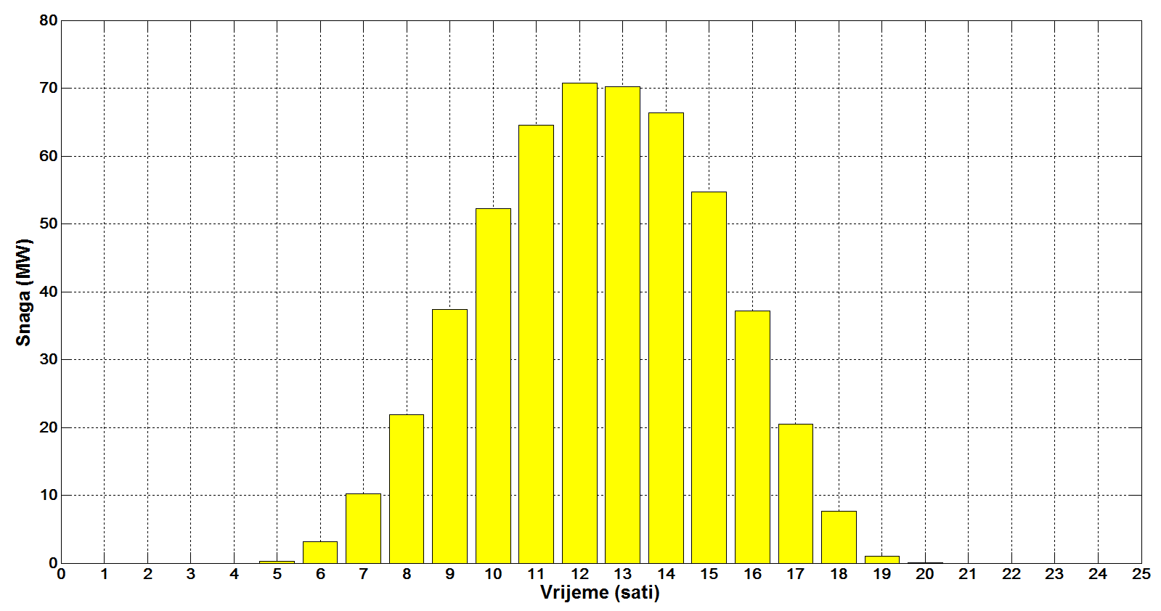
PFN
Osnovni energetski parametri PFN
Prosječni dnevni dijagram proizvodnje PFN

Slide 7
Uticaj PFN na efikasnost RHE
Instalacijom FN panela na gornjoj akumulaciji dolazi do smanjenja ispravanja vode, a time se i povećava moguća godišnja proizvodnja energije iz RHE

Slide 8
Donja akumulacija –Skadarsko jezero
Glavno ograničenje: Ekologija
Podzemni tunel između gornje i donje akumulacije (2.5 km)
Površina Skadarskog jezera: 370 – 530 km²
Zapremina vode u Skadarskom jezeru: 1890 ·10⁶ m³
Varijacije nivoa Skadarskog jezera usled usisavanja i ispuštanja vode ne bi trebalo biti veće od 1 cm
Potrebna detaljna analiza uticaja na vodni svijet Skadarskog jezera

Slide 9
Prikjučenje RHE na EES
400 kV:
TS PG – RHE Skadarsko jezero (35 km)
RHE Skadarsko jezero– PV Briska gora (25 km)
110 kV:
PV Briska Gora – TS Ulcinj
Princip N-1 zadovoljen za VE Možura i PV Briska Gora
Balansna rezerva RHE ima direktan pristup interkonektivnim 400 kV dalekovodima

Slide 10
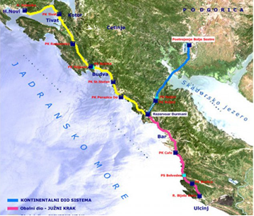
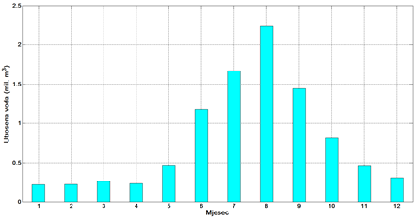
Vodosnadbijevanje CG primorija
Potrošnja vode na CG primoriju
Godišnja potrošnja vode : 10 mil. m³ – 12.5% gornje akumulacije RHE Skadarskog jezera
Rezervoar gornje akumulacije Dedići omogućava da transport vode u regionalni vodovod slobodnim padom!
Regulacija pritiska – mala hidroelektrana

Slide 11
Zaključak
Predloženo rešenje za povećanje fleksibilnost CG EES
Povećanje efikasnosti RHE izgradnjom PFN na gornjoj akumulaciji
Iskorišćenje energetske komponente vodnog potencijala Skadarskog jezera
Mogućnost podmirenja dijela zahtjeva za vodom na CG primoriju
Otvoreno pitanje: Ekologija

Slide 12
Pitanja recenzenata
Da li su se autori bavili analizom ekonomske isplativosti izgradnje predmetne RHE?

